Slide 1

CSE6041 Introducción a la Programación Orientada a Objetos Caso de Estudio: Diseño arquitectónico de una Plataforma e-Commerce
Autor:
René Hincapié Mejía
Docente:
Dra María Elena Gómez Martínez
Octubre 2025

Slide 2

Introducción
Este documento incluye los diagramas utilizados, las herramientas utilizadas, las clases desarrolladas, las clases de pruebas, y los desafíos encontrados durante el desarrollo de las tareas de cada semana.

Slide 3

Objetivos Específicos
Aplicar los conceptos aprendidos de programación orientada a objetos, mediante de el desarrollo de una plataforma e-Commerce, usando el lenguaje Java.
Delinear la arquitectura de la plataforma mediante un diagrama de clases.
Documentar los componentes generados para el aplicativo y las pruebas unitarias.
Documentar los desafíos encontrados en la generación del diagrama de clases, los componentes y las pruebas unitarias.
Documentar el uso de Github como repositorio de versionamiento de los objetos.

Slide 4
Alcance
El curso Introducción a la Programación Orientada a Objetos es un paso inicial en el largo camino que propone. La multitud de conceptos y la variedad de lenguajes darían para hacer una carrera adicional. Por lo que el alcance del curso y de este documento no incluye el desarrollo de interfaces de usuario, ni en modo texto, ni en modo gráfico. La ejecución del aplicativo no tiene interacción con el usuario, y sólo sirve de evidencia de haber aplicado correctamente los conceptos aprendidos.
Diagrama de Clases.
Clases desarrolladas.
Clases de pruebas unitarias.
Ejecución del aplicativo standalone.
Fuera de alcance: Interfaz de usuario, autenticación, base de datos, seguridad, servicios.

Slide 5
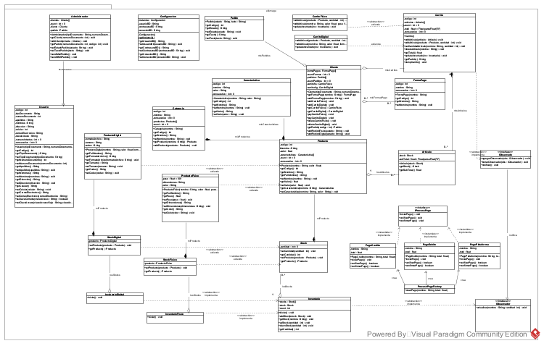
Diagrama de Clases

Slide 6
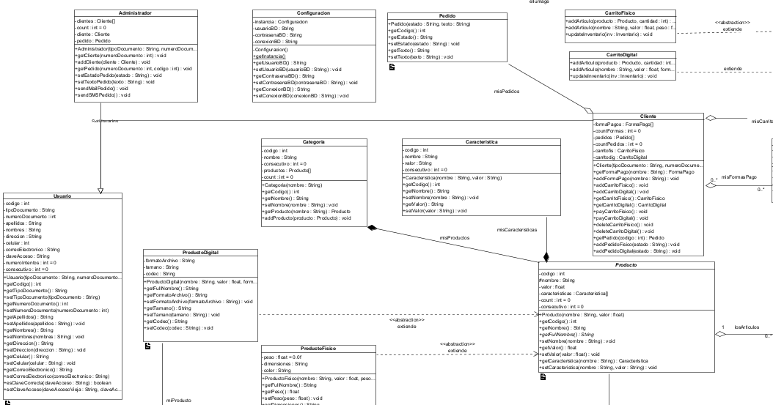
Diagrama de Clases

Slide 7
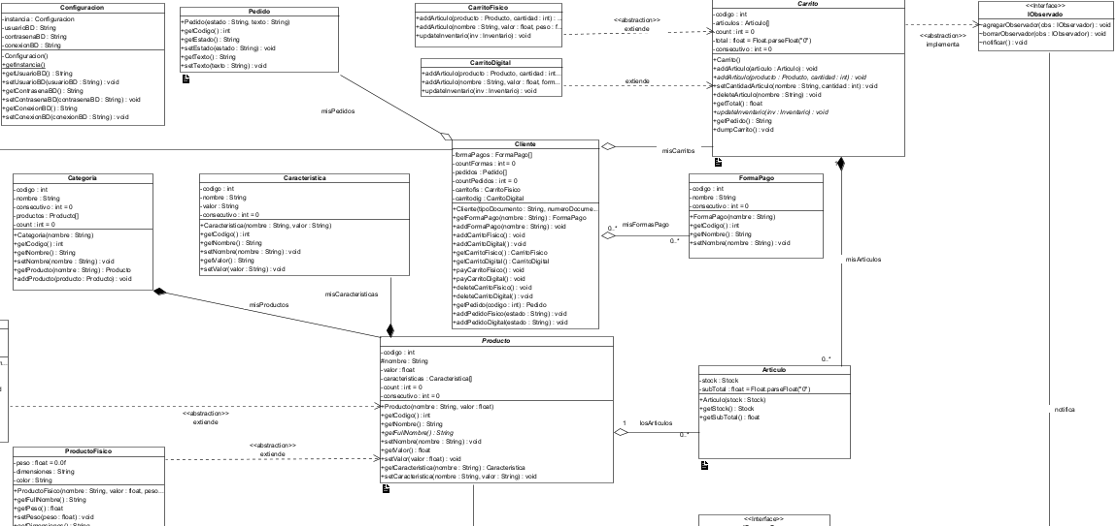
Diagrama de Clases

Slide 8
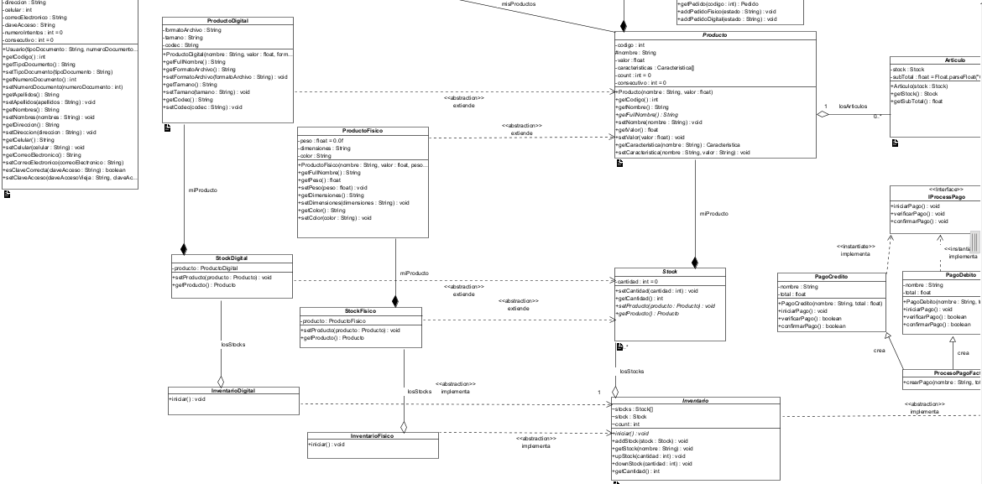
Diagrama de Clases

Slide 9
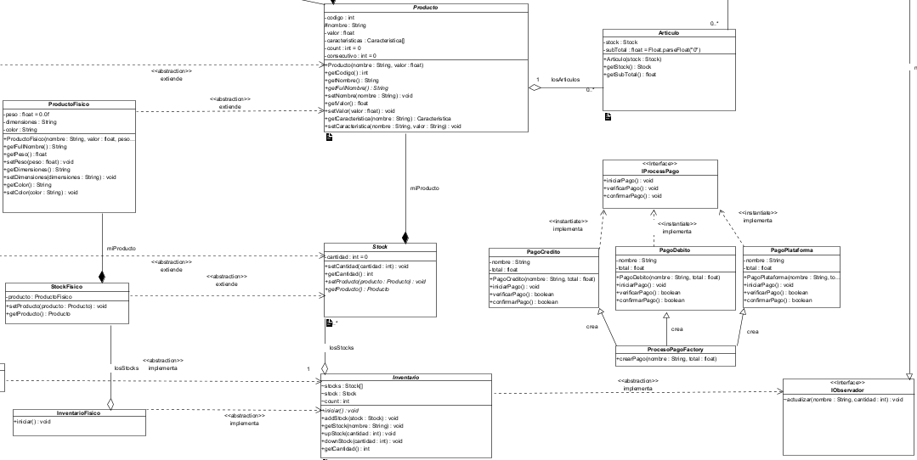
Diagrama de Clases

Slide 10
Clases desarrolladas
La clase con el main se llama Ilumage, como la empresa dueña del aplicativo.
Adicionalmente, el aplicativo cuenta con las siguientes clases: Usuario, Administrador, Cliente, Artículo, Caracteristica, Categoría, FormaPago, Pedido. Y estas son abstractas con sus hijas Digital y Fisico: Carrito, Inventario, Producto, Stock.
Tenemos las Excepciones: InventarioExcedidoException, LimiteArticulosException, ProductoVacioException, StockVacioException.
Para el patrón Singleton: Configuración. Para el patrón Factory: IProcesoPago, ProcesoPagoFactory, ProcesoPago, PagoCredito, PagoDebito, PagoPlataforma. Para el patrón Observer: Iobservado, Iobservador.

Slide 11
Clases de pruebas unitarias
Según las indicaciones del curso, se crearon las siguientes clases para las pruebas unitarias:
.
ProductoDigitalTest.
UsuarioTest.
CarritoFisicoTest.
InventarioFisicoTest.
ProcesoPagoTest
Por las limitaciones de tiempo en la exposición, sólo se mostrará una imagen relevante por cada tema (el total es de 91 imágenes, tal como se subieron a Github):

Slide 12
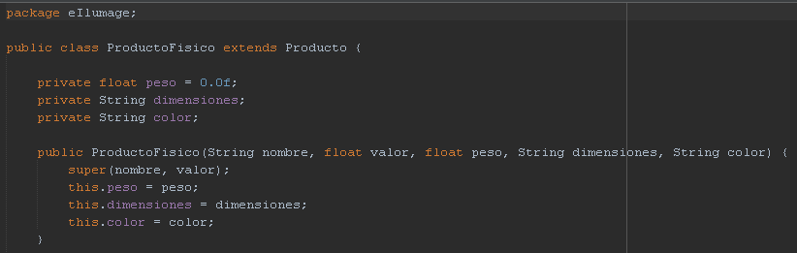
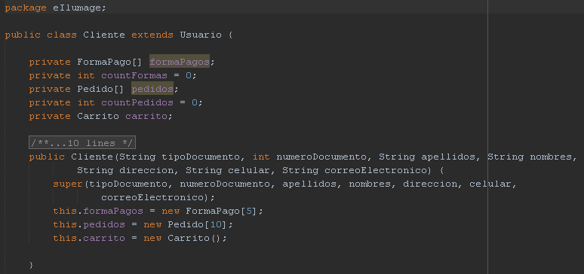
Herencia

Slide 13
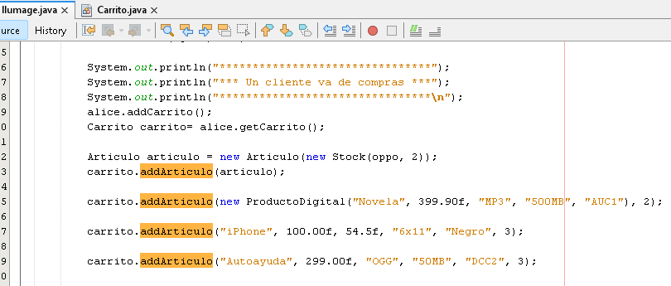
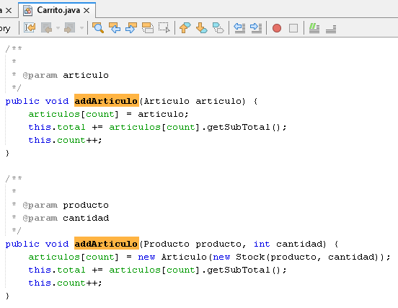
Polimorfismo

Slide 14
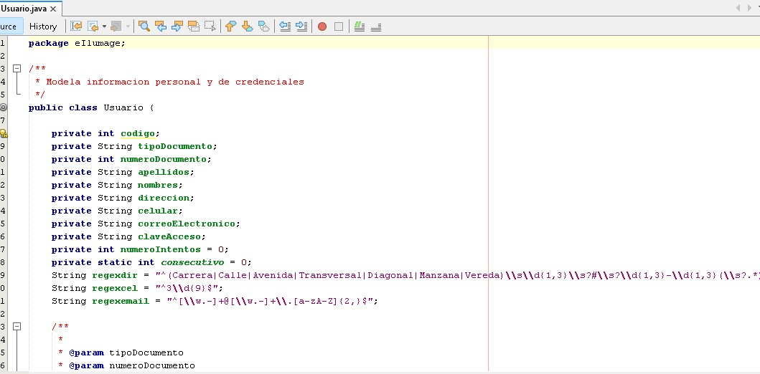
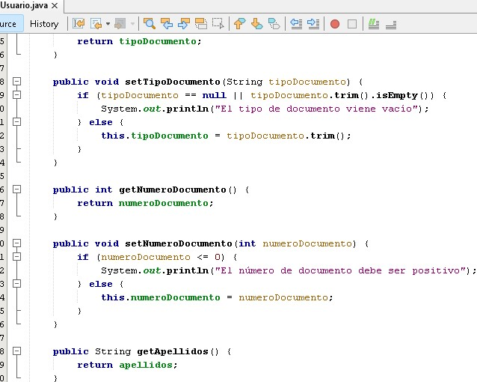
Encapsulación

Slide 15
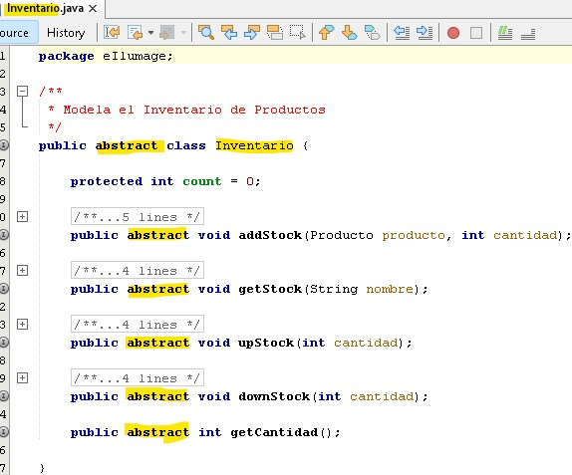
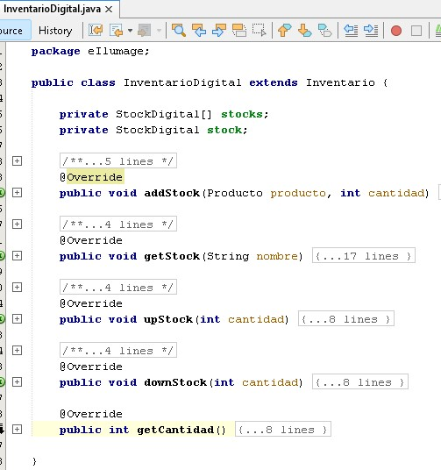
Abstracción

Slide 16
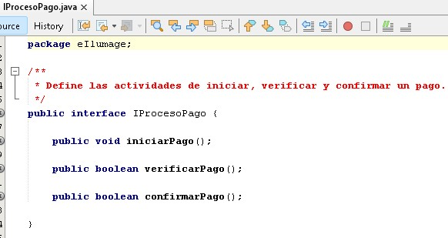
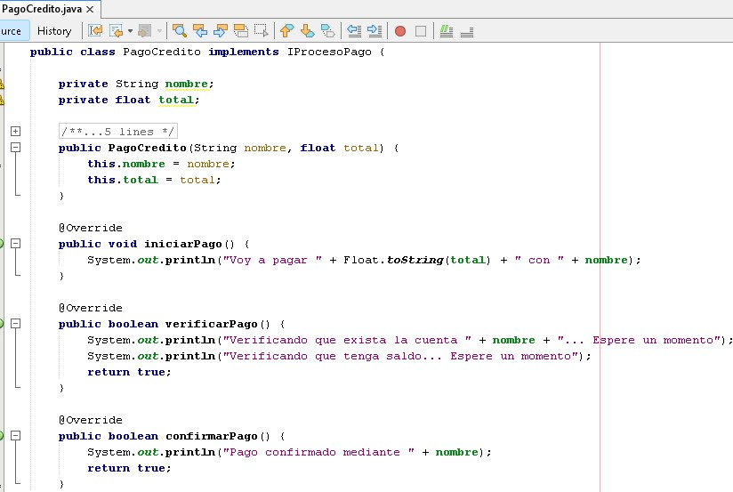
Interfaces

Slide 17
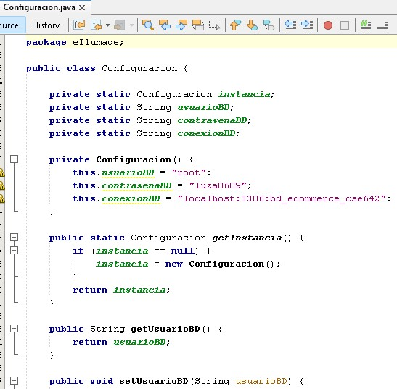
Patrón Singleton

Slide 18
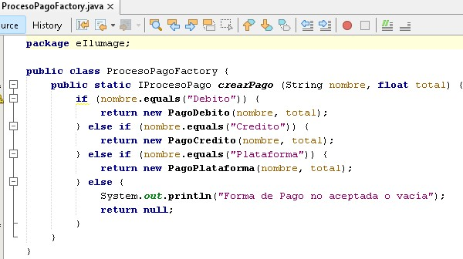
Patrón Factory

Slide 19
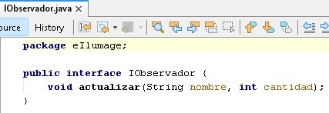
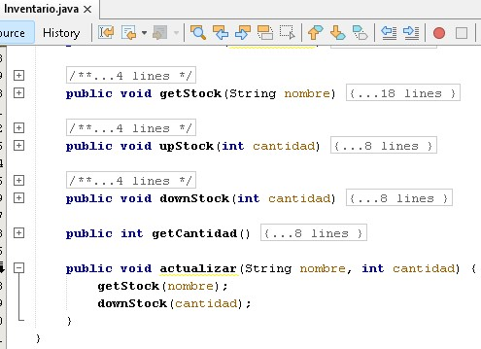
Patrón Observer (Observador)

Slide 20
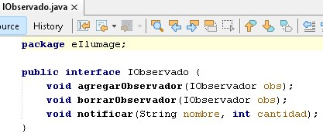
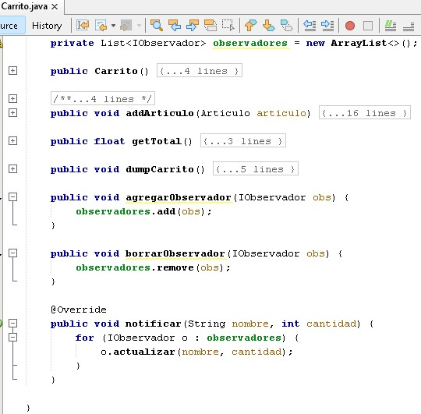
Patrón Observer (Observado)

Slide 21
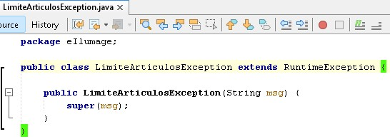
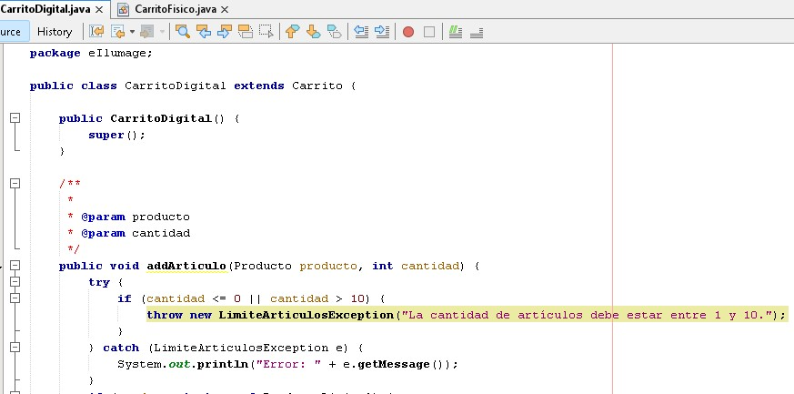
Excepciones

Slide 22
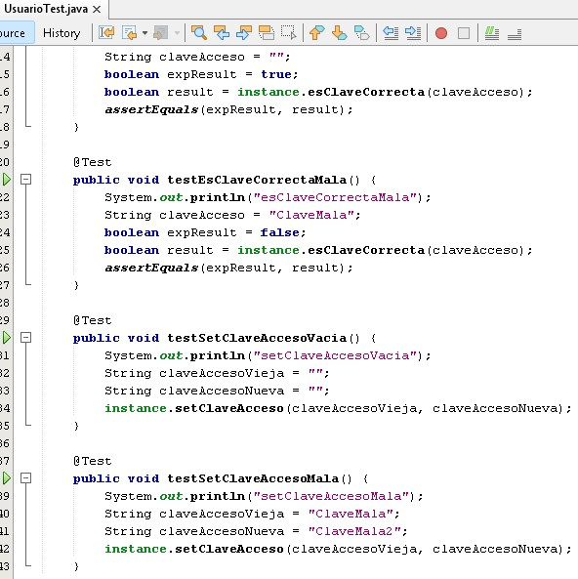
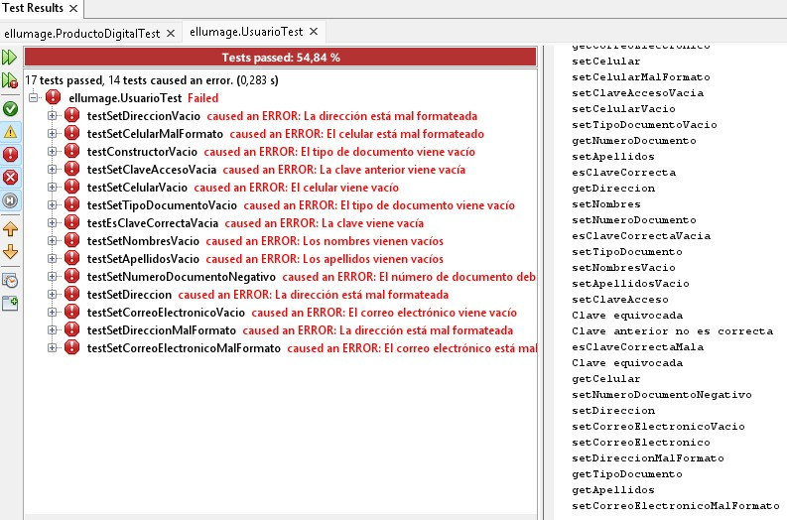
Pruebas Unitarias

Slide 23
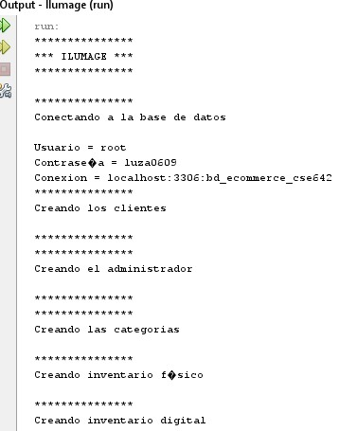
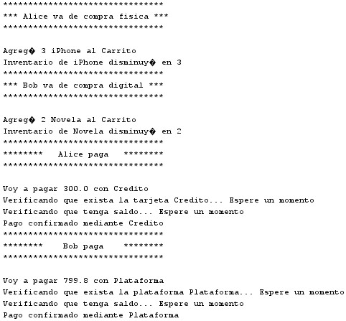
Ejecución standalone

Slide 24
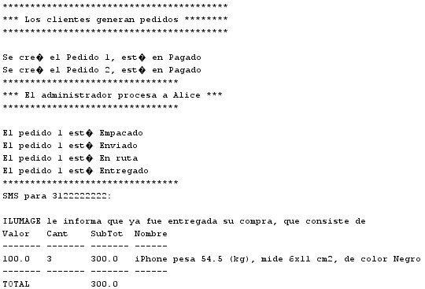
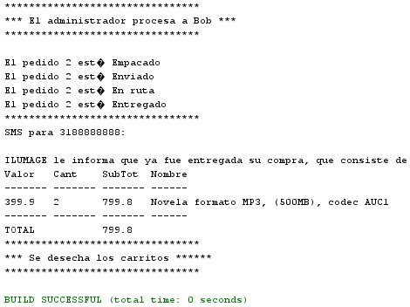
Ejecución standalone

Slide 25
Herramientas
Para este proyecto se utilizó:
Visual Paradigm Community Edition
Apache NetBeans IDE 22
Github
JUnit 4.13.2

Slide 26
Gracias por su atención. Ya pueden hacer sus preguntas.

